Slide 1
Disclaimer
Stichting PZNL is eigenaar van alle intellectuele eigendomsrechten op de PowerPointpresentaties als onderdeel van de docentenhandreiking workshop ‘In gesprek over het leven en het einde’, inclusief het daarop vermelde logo van Stichting PZNL. Stichting PZNL aanvaardt geen aansprakelijkheid voor eventuele onjuistheden en/of onvolledigheden in de inhoud van het lesmateriaal.
Licentie:
Creative Commons: BY-NC-SA

Slide 2

Workshop
‘Onderlinge afstemming en voortgang’
Notes:
Openingsdia
Volgende dia: Inleiding

Slide 3

Inleiding
Notes:
Werkvorm: kort toelichten
Inhoud: In deze workshop gaan we aan de slag met het thema Coördinatie en Continuïteit. Coördinatie en Continuïteit is één van de acht essenties van het Kwaliteitskader palliatieve zorg Nederland (zie Kwaliteitskader palliatieve zorg Nederland – Palliaweb)
Achtergrond:
Aanvullend op het boek ‘In gesprek over leven en het einde’ en de bijbehorende podcastreeks, zijn acht workshops ontwikkeld. De workshops zijn gekoppeld aan de acht essenties van het Kwaliteitskader palliatieve zorg Nederland. Het Kwaliteitskader geeft zorgverleners en zorgorganisaties een eenduidig beeld van wat verstaan wordt onder goede palliatieve zorg en helpt bij het ontwikkelen van beleid op dit gebied. In iedere workshop staat één essentie uit het Kwaliteitskader centraal.
Het doel van deze workshops haakt aan de doelstelling van het Kwaliteitskader, namelijk het verbeteren van de palliatieve zorgverlening vanuit de beleving van de patiënt en zijn naaste(n). Iedereen welkom heten; kort voorstel rondje indien nodig.
Volgende dia: Programma

Slide 4
Programma
Inleiding
  Voorstelronde
  Leerdoelen
Essentie Coördinatie en Continuïteit
  Wat is coördinatie en continuïteit?
  Welke hulpmiddelen zijn er voor coördinatie en continuïteit?
Aan de slag
Reflecteren op eigen handelen
Plenaire terugkoppeling
Notes:
Werkvorm: korte toelichting door trainer
Inhoud: Bespreek wat we deze workshop allemaal gaan doen. Deze workshop gaat dus in op de essentie Coördinatie en Continuïteit. Jullie krijgen eerst inhoudelijke uitleg, dan gaan jullie zelf aan de slag en ten slotte zullen we reflecteren op ons eigen handelen
Volgende dia: Voorstelronde

Slide 5
Voorstelronde
Stel jezelf kort voor
Wat wil je vandaag graag leren?
Notes:
Werkvorm: korte toelichting door trainer & inbreng van deelnemers
Inhoud: Iedereen stelt zichzelf kort voor.
Volgende dia: Leerdoelen

Slide 6
Leerdoelen
De deelnemer:
wordt gestimuleerd om coördinatie en continuïteit van de zorg te starten en te bewaken tijdens de palliatieve fase van de patiënt
ziet het belang van inter- en multidisciplinair samenwerken en zorg afstemmen met patiënt en naasten en betrokken professionals in de palliatieve (keten)zorg/het palliatieve netwerk
is in staat te reflecteren op ervaringen vanuit de eigen praktijk
Notes:
Werkvorm: korte toelichting door trainer & inbreng van deelnemers
Inhoud: De leerdoelen hangen samen met de programmaonderdelen. De deelnemers hebben ter voorbereiding leerpunten opgeschreven voor deze workshop. Komen deze overeen met de genoemde leerdoelen? Zijn er nog aanvullende leerdoelen, wensen of vragen?
Volgende dia: Wat is coördinatie en continuïteit?

Slide 7
Wat is coördinatie en continuïteit?
Schrijf beknopt - in een paar zinnen - voor jezelf op: wat versta ik onder coördinatie en continuïteit?
Schrijf voor jezelf op of je al hulpmiddelen of instrumenten gebruikt om coördinatie en continuïteit in de praktijk toe te passen en zo ja, welke
Bespreek wat je hebt opgeschreven met degene naast je
Notes:
Werkvorm: inbreng deelnemers
Inhoud:
Deelnemers denken elk voor zich na over wat zij verstaan onder coördinatie en continuïteit. Deelnemers bespreken dit vervolgens kort (5-10 min), bijvoorbeeld in tweetallen.
Deelnemers bespreken dit vervolgens kort (5-10 min), bijvoorbeeld in tweetallen.
Check welke hulpmiddelen nu door zorgverleners worden ingezet en met welke reden er binnen de afdeling/organisatie voor de betreffende hulpmiddelen is gekozen. Zijn deze nog actueel of zouden andere hulpmiddelen beter kunnen aansluiten? Door dit vooraf aan de training af te stemmen weten docenten en zorgverleners welk hulpmiddel leidend is en waarom.
Volgende dia: Animatie coördinatie en continuïteit

Slide 8
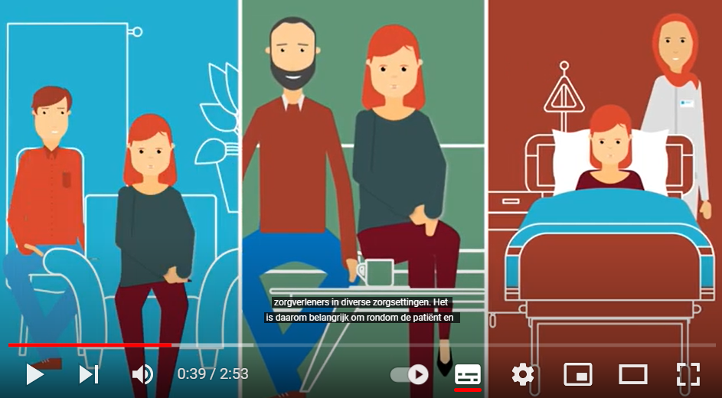
Animatie Coördinatie en continuïteit
https://www.youtube.com/watch?v=8HQR9zbgqf8
Notes:
Werkvorm: animatie coördinatie en continuïteit tonen door trainer
Inhoud: De animatie geeft een korte samenvatting van coördinatie en continuïteit
https://www.youtube.com/watch?v=8HQR9zbgqf8
Volgende dia: Essentie coördinatie en continuïteit

Slide 9
Essentie Coördinatie en continuïteit
Goede kwaliteit van palliatieve zorg vraagt coördinatie en continuïteit van zorg, en met kennis van zaken vooruit plannen en organiseren. Een uitdaging hierin is het afstemmen van zorg en ondersteuning tussen meerdere zorgverleners in diverse zorgsettingen.
Het is daarom belangrijk om rondom de patiënt en zijn naasten een persoonlijk team van zorgverleners te vormen, dat afgestemd is op zijn wensen en behoeften en op ieder moment beschikbaar is. Uit dit team van zorgverleners wordt één zorgverlener aangewezen die het aanspreekpunt is voor het gehele team, én de patiënt en zijn naasten. Op die manier kan de patiënt met zijn naasten zo goed mogelijk regie houden over het eigen leven.
Notes:
Werkvorm: korte toelichting door trainer
Inhoud:
Goede kwaliteit van palliatieve zorg vraagt coördinatie en continuïteit van zorg, en met kennis van zaken vooruit plannen en organiseren. Een uitdaging hierin is het afstemmen van zorg en ondersteuning tussen meerdere zorgverleners in diverse zorgsettingen. Het is daarom belangrijk om rondom de patiënt en zijn naasten een persoonlijk team van zorgverleners te vormen, dat afgestemd is op zijn wensen en behoeften en op ieder moment beschikbaar is. Uit dit team van zorgverleners wordt één eerstverantwoordelijke zorgverlener aangewezen die het aanspreekpunt is voor het gehele team, én de patiënt en zijn naasten. Op die manier kan de patiënt met zijn naasten zo goed mogelijk regie houden over het eigen leven.
Geef met behulp van bovenstaande tekst aan wat Coördinatie en continuïteit in de palliatieve fase inhoudt. Licht ook de koppeling met het Kwaliteitskader toe. Begrijpt iedereen wat Coördinatie en continuïteit de palliatieve fase inhoudt?
Volgende dia: Kwaliteitskader

Slide 10

Kwaliteitskader
Coördinatie en continuïteit is een van de 8 essenties van het Kwaliteitskader palliatieve zorg Nederland:
Markering
Gezamenlijke besluitvorming
Proactieve zorgplanning
Individueel zorgplan
Coördinatie en continuïteit
Deskundigheid
Effectieve communicatie
Persoonlijke balans
Notes:
Werkvorm: korte toelichting door trainer & inbreng deelnemers
Inhoud:
Het Kwaliteitskader palliatieve zorg Nederland (2017) geeft zorgverleners en zorgorganisaties een eenduidig beeld van wat verstaan wordt onder goede palliatieve zorg. Er zijn 8 essenties geformuleerd, gebaseerd op wat patiënten en naasten belangrijk vinden. Deze zijn bedoeld om het kwaliteitskader handzaam in de praktijk te brengen.
Volgende dia: Aan de slag

Slide 11

Aan de slag
Op basis van de verhalen uit het boek:
‘In gesprek over het leven en het einde’
(Oskam et al., 2023)
Notes:
Werkvorm: uitwisselen van kennis/ideeën in groepjes
Inhoud:
Licht de casus toe uit het boek ‘In gesprek over het leven en het einde’ (2023), hoofdstuk ‘Hoofdstuk 5: Onderlinge afstemming en voortgang’.
Volgende dia: Aan de slag aan de hand van de casus

Slide 12
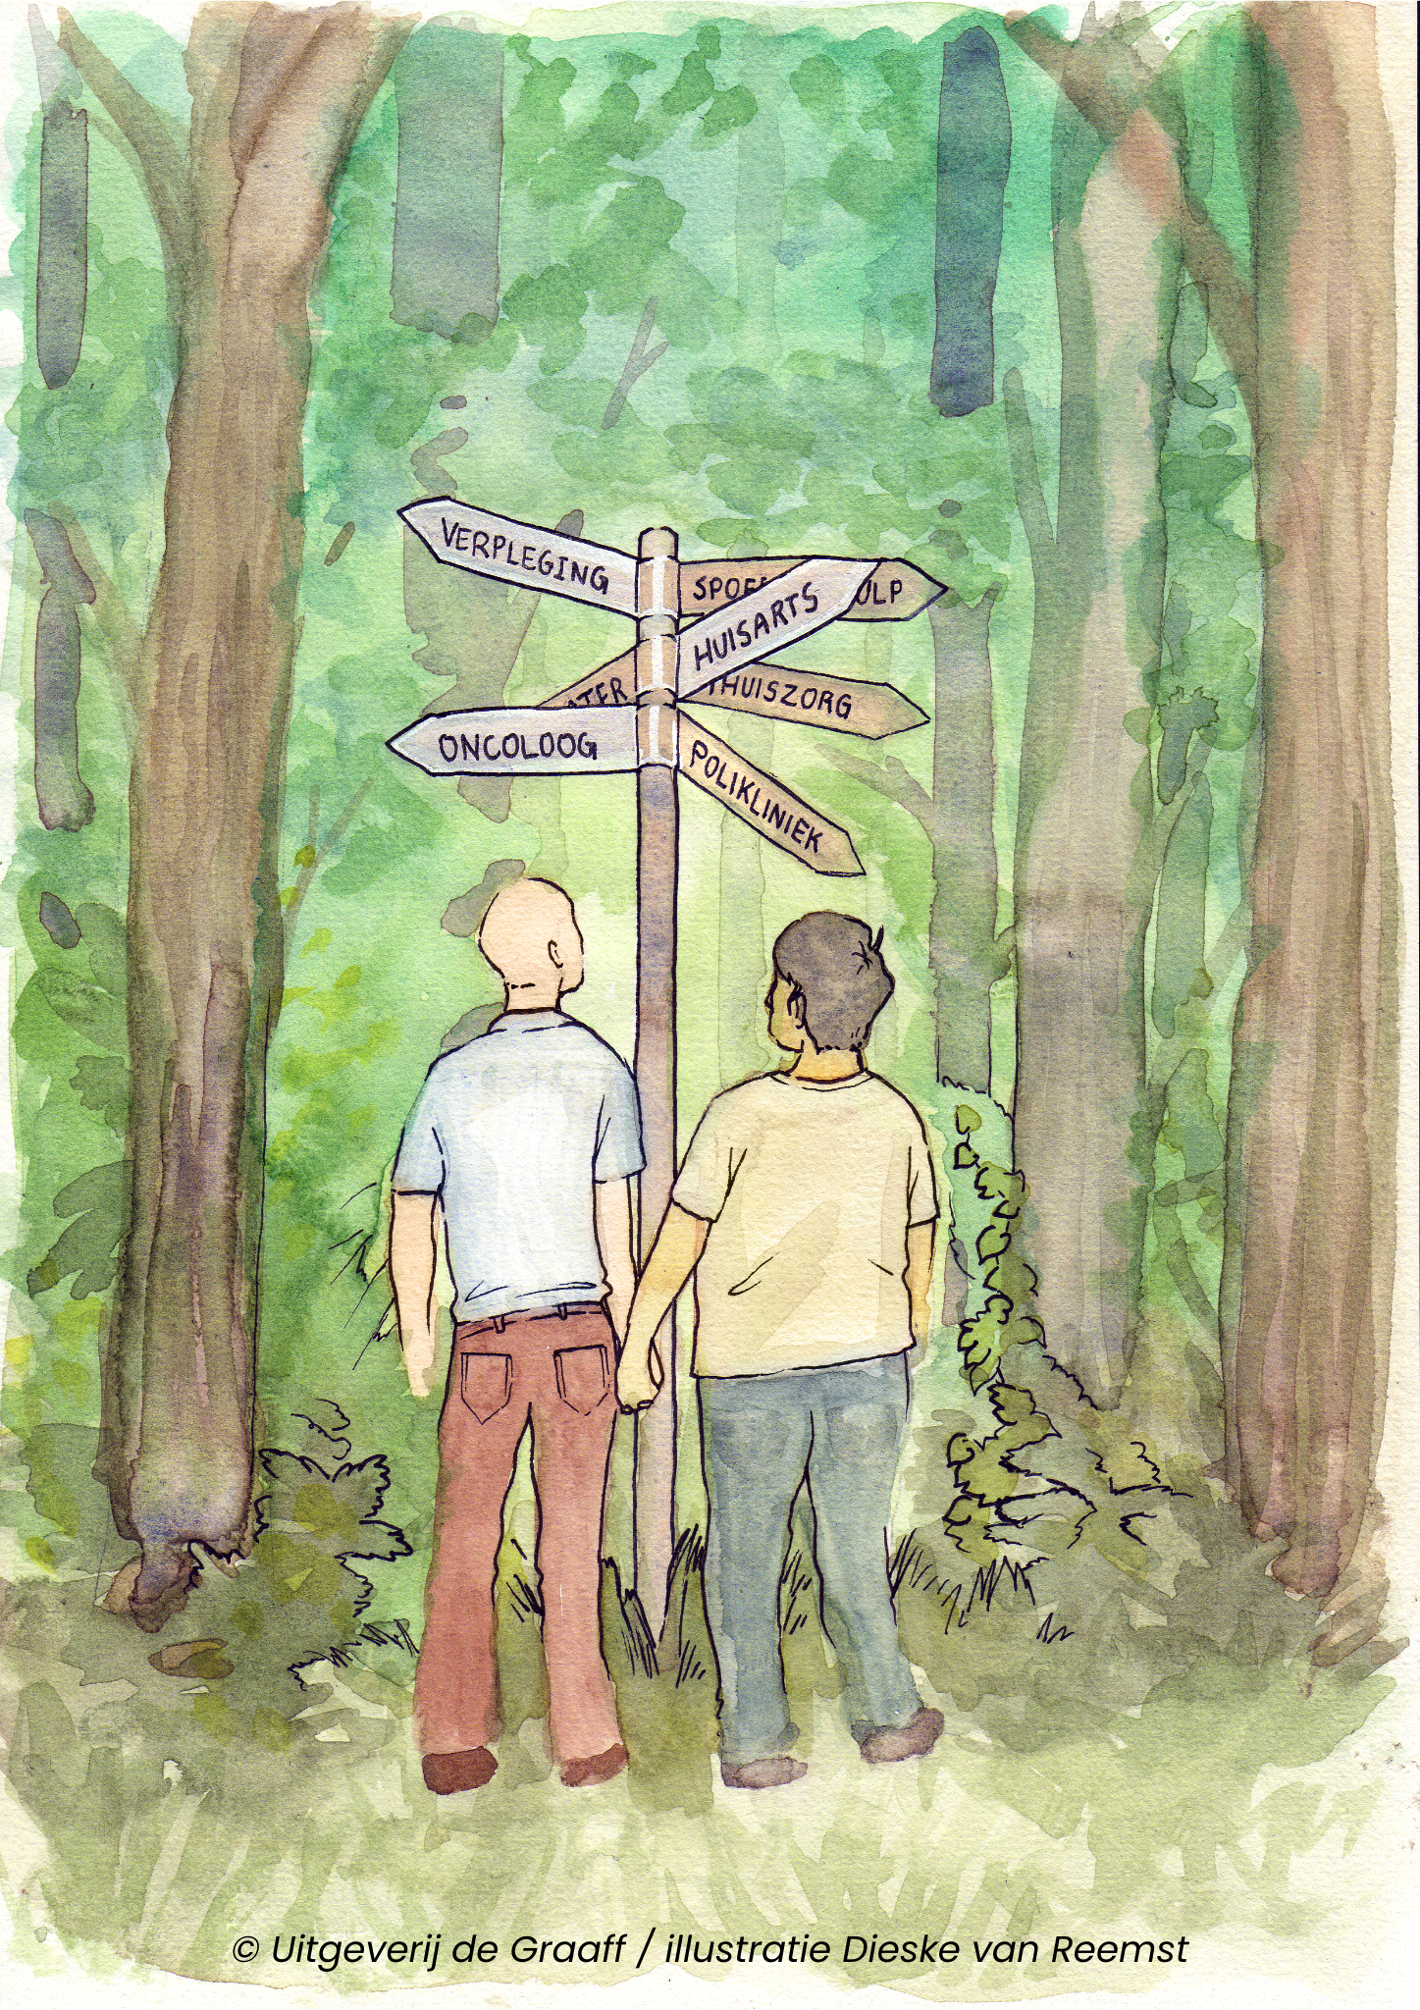
Aan de slag
Casus op basis van een korte samenvatting uit het boek: ‘In gesprek over het leven en het einde’ *, hoofdstuk 5, geschreven door Ben Berkvens:
Frederieke krijgt chemotherapie bij maagkanker. Ze belandt ’s avonds via de ambulance en de spoedeisende hulp in het ziekenhuis. Ze heeft al meerdere dagen amper kunnen eten door misselijkheid en braken en voelt zich hondsberoerd. Ze wordt nu op de maag-, darm- en leverafdeling opgenomen. Bloeduitslagen zijn niet goed. Ze krijgt een infuus met vocht en medicijnen, de specialist wil met een flexibele buis de slokdarm, maag en begin dunne darm onderzoeken. Ze is bang, gaat het nu mis met de behandeling van de oncoloog? Waar doet ze goed aan? Ze mist de vertrouwde gezichten van haar behandelteam.
*Oskam et al., 2023
Notes:
Werkvorm: uitwisselen van kennis/ideeën in groepjes
Inhoud:
Licht de casus toe uit het boek ‘In gesprek over het leven en het einde’ (Oskam et al., 2023), hoofdstuk ‘Hoofdstuk 5: Onderlinge afstemming en voortgang’.
Volgende dia: Aan de slag

Slide 13
Aan de slag
Bespreken in groepjes van 3 à 4 personen:
Tijdens het ziektetraject kan een patiënt in verschillende zorginstellingen komen (huisarts,
ziekenhuis, thuiszorg, verpleeghuis, hospice). Hoe zorg je ervoor dat de zorg die de patiënt ontvangt goed wordt afgestemd?
En hoe zorg je ervoor dat de relevante informatie gedeeld wordt vanuit jouw rol als betrokken zorgverlener?
Hoe zorg je dat er in complexe situaties specialisten palliatieve zorg betrokken zijn? Weet je waar je specialisten kunt vinden of waar je hiervoor terecht kunt?
Notes:
Werkvorm: uitwisselen van kennis/ideeën in groepjes
Inhoud:
Bespreek in groepjes van 3 à 4 personen de volgende vragen:
Tijdens het ziektetraject kan een patiënt in verschillende zorginstellingen komen (huisarts,
ziekenhuis, thuiszorg, verpleeghuis, hospice). Hoe zorg je ervoor dat de zorg die de patiënt ontvangt goed wordt afgestemd?
En hoe zorg je ervoor dat de relevante informatie gedeeld wordt vanuit jouw rol als betrokken zorgverlener?
Hoe zorg je dat er in complexe situaties specialisten palliatieve zorg betrokken zijn? Weet je waar je specialisten kunt vinden of waar je hiervoor terecht kunt?
Volgende dia: Aan de slag vanuit verschillende invalshoeken

Slide 14
Aan de slag
Benader de vragen vanuit verschillende invalshoeken:
Positief: welke kansen en mogelijkheden zie je?
Analytisch: kun je jouw mening onderbouwen met feiten of cijfers?
Gevoelsmatig: wat roept het bij je op; word je hier bijvoorbeeld enthousiast of bezorgd van?
Notes:
Werkvorm: uitwisselen van kennis/ideeën in groepjes
Inhoud:
Deelnemers gaan met elkaar in gesprek aan de hand van de casus met de bijbehorende vragen. Indien je hier een werkvorm aan toe wil voegen, kunnen de deelnemers de vragen beantwoorden vanuit verschillende invalshoeken:
Analytisch
Positief
Gevoelsmatig
Deze invalshoeken zijn gebaseerd op de denkhoeden van Bono. Meer informatie hierover is hier te vinden: https://www.zesdenkhoeden.nl/
Volgende dia: Reflecteren op eigen handelen

Slide 15
Reflecteren op eigen handelen
Voorbeeld reflectievragen:
Welke rol heb jij als zorgverlener in een overdracht van een patiënt naar een andere zorginstelling? En hoe betrek je patiënten en naasten hierbij?
Coördinatie en continuïteit gaat gemakkelijker als het behandelteam klein is en als er geen obstakels zijn. Hoe signaleer jij eventuele belemmeringen en hoe ga je daarmee om?
Notes:
Werkvorm: groepsgesprek
Inhoud:
Ga in kleine groepjes met elkaar in gesprek aan de hand van de volgende reflectievragen. Deelnemers kunnen ook zelf vragen aandragen.
Voorbeeld reflectievragen:
Welke rol heb jij als zorgverlener in een overdracht van een patiënt naar een andere zorginstelling? En hoe betrek je patiënten en naasten hierbij?
Coördinatie en continuïteit gaat gemakkelijker als het behandelteam klein is en als er geen obstakels zijn. Hoe signaleer jij eventuele belemmeringen en hoe ga je daarmee om?
Volgende dia: Vervolg

Slide 16
Reflecteren op eigen handelen
Voorbeeld reflectievragen:
Marcella geeft in het boek als tip aan zorgverleners:
“Maak eerst contact. Sluit aan daar waar je cliënten zijn. Luister eerst naar wat mensen bezighoudt, waar ze zich zorgen over maken, welke vragen ze hebben, wat ze willen en geef dan informatie die daar bij aansluit.”
  Hoe zou jij dit doen en hoe kun je ervoor zorgen dat de zorg goed georganiseerd wordt op basis van wat voor patiënten en naasten belangrijk is?
4. Ben geeft in het boek vragen mee die een zorgverlener kan stellen aan een patiënt:
  Zijn er momenteel losse eindjes in alle dingen die je moet doen vanwege je ziekte en behandeling?
  Wat zijn de dingen die niemand aan je vraagt, maar die jou hoog zitten?
  Wat hindert je vooral bij wat wij vanuit de medische hoek allemaal van je vragen?
  Wat is thuis, als jullie op jezelf aangewezen zijn, het lastigste?
  Welke van deze (of andere) vragen zou jij (vaker) willen stellen?
Notes:
Werkvorm: groepsgesprek
Inhoud:
Ga in kleine groepjes met elkaar in gesprek aan de hand van de volgende reflectievragen. Deelnemers kunnen ook zelf vragen aandragen.
Voorbeeld reflectievragen:
Marcella geeft in het boek als tip aan zorgverleners: “Maak eerst contact. Sluit aan daar waar je cliënten zijn. Luister eerst naar wat mensen bezighoudt, waar ze zich zorgen over maken, welke vragen ze hebben, wat ze willen en geef dan informatie die daar bij aansluit.”
Hoe zou jij dit doen en hoe kun je ervoor zorgen dat de zorg goed georganiseerd wordt op basis van wat voor patiënten en naasten belangrijk is?
4. Ben geeft in het boek vragen mee die een zorgverlener kan stellen aan een patiënt:
Zijn er momenteel losse eindjes in alle dingen die je moet doen vanwege je ziekte en behandeling?
Wat zijn de dingen die niemand aan je vraagt maar die jou hoog zitten?
Wat hindert je vooral bij wat wij vanuit de medische hoek allemaal van je vragen?
Wat is thuis, als jullie op jezelf aangewezen zijn, het lastigste?
Welke van deze (of andere) vragen zou jij (vaker) willen stellen?
Volgende dia: Plenaire terugkoppeling

Slide 17
Plenaire terugkoppeling
Welke inzichten heb je opgedaan?
Zijn er nog vragen?
Zijn de leerdoelen bereikt?
Notes:
Werkvorm: trainer vraagt terugkoppeling van deelnemers. Bijvoorbeeld 1 persoon per groepje koppelt plenair terug. Of elke deelnemer geeft in 1 zin een terugkoppeling over het belangrijkste inzicht
Inhoud: Bespreek plenair de inzichten die de deelnemers hebben opgedaan. Waar zijn ze achter gekomen? Wat zal je de volgende keer anders aanpakken?
Zijn er nog vragen die niet aan de orde zijn gekomen? Kan iedereen zo verder?
Ga ten slotte nog in op de leerdoelen die aan het begin van de workshop voorbij zijn gekomen. Zijn deze behaald? Bijvoorbeeld met de stoplichtmethode groen (geheel bereikt), oranje (gedeeltelijk bereikt), rood (niet bereikt). Deelnemers kunnen een kaartje opsteken om dit aan te geven. Of met cijfers (1 tot 5), aantal vingers opsteken in hoeverre de leerdoelen zijn bereikt.
Volgende dia: Meer informatie

Slide 18
Meer informatie
Kwaliteitskader Palliatieve zorg Nederland [PDF]
Aanvullende informatie over het Kwaliteitskader [Palliaweb]
Informatie over coördinatie en continuïteit [Palliaweb]
Meetinstrumenten - informatie [Palliaweb]
Meetinstrumenten - overzicht [Palliaweb]
Hulpmiddelen Coördinatie & continuïteit [Palliaweb]
Podcastaflevering 5 - Palliapodcast | Samen beslissen
Animatie gezamenlijke besluitvorming [YouTube]
Animaties essenties Kwaliteitskader [YouTube]
Formulier uniform vastleggen proactieve zorgplanning
Notes:
Meer informatie is te vinden via deze links.
Volgende dia: Afsluiting

Slide 19
Afsluiting

